Slide 1

文化影响：伊斯兰社会的宗教与政治合一特点
宗教与政治
伊斯兰教在穆斯林国家中不仅是信仰的核心，也是政治体系的基石，其教义深深影响着国家政策与公民权利。
道德与伦理
《古兰经》和伊斯兰教法确立的道德原则和伦理学说，基本上规定了要公正、宽恕、虔诚、坚忍、克己、顺从、廉洁、自持，也已成为公认的美德。
女性权益挑战
受传统习俗与宗教规范制约，穆斯林女性在参与公共事务及争取平等权利方面面临诸多障碍，社会角色受限。

Slide 2
伊斯兰与基督教的主要分歧
02

Slide 3



关于神观：伊斯兰教
伊斯兰教的神观与真主属性
伊斯兰教主张安拉是独一永恒的创造者，反对三位一体，否认耶稣为神子。
真主的美丽名称与属性
《古兰经》载真主九十九美名与七类神圣属性，信徒诵念可获救赎，迥异圣经神。
安拉的绝对旨意与人类关系
安拉旨意至上，可随时变更，废除旧律，人类所为经允非罪。

Slide 4
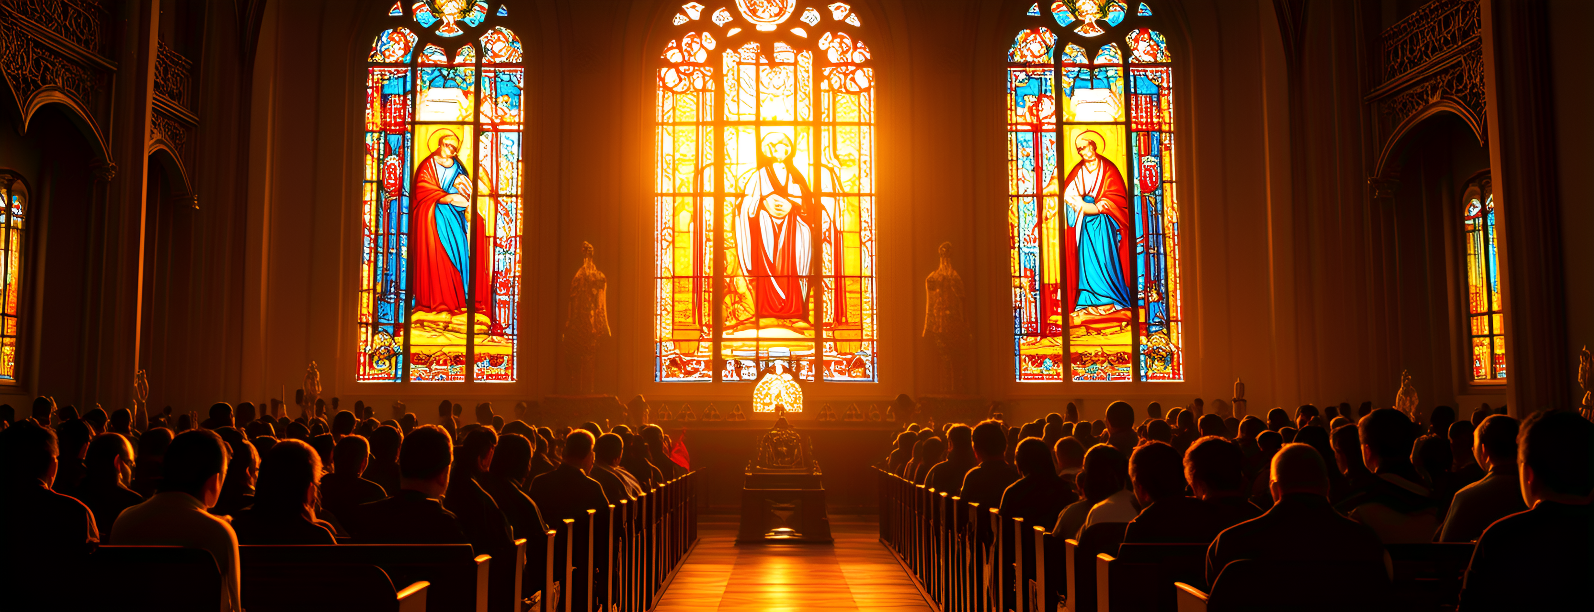
关于神观：基督教
独一神观
三位一体教义
圣经依据
基督教认神为独一（申命记6:4），三位一体指圣父、圣子、圣灵同为一本质的三个位格，本质联合于一，位格分存于三。
该教义强调神在本质上为一，却以三个位格显现，非三位神，乃一本质三存有，旧约与新约均隐含此启示。
圣经无直接明文论三位一体，但通过经文脉络显明此真理。
基督教的三位一体概念

Slide 5
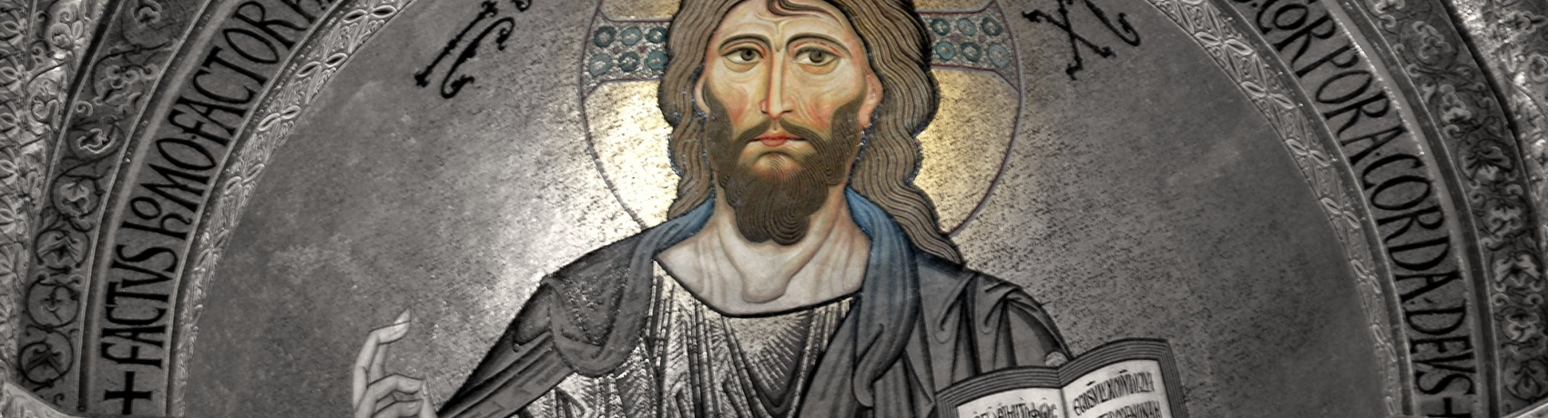
基督教神观：
三位一体的分工与作用
三位一体分工
圣灵职事起源
父掌管创造，子负责救赎，圣灵主导成圣，三位一体协作完成经世之工，各司其职且互为根基。
圣灵于五旬节显明，奉差传递真理，预备基督肉身。
经世工作时间线
道成肉身与差遣
“经世”不是说三个位格分开工作，而是说在救恩历史中，各有特别的职分显明出来。三位一体共同参与，但在“经世角色”上有所区别。
子未因道成肉身被降级，其奉差显明永恒存在；圣灵受差彰显救赎，皆源于神圣生命的本质联结。

Slide 6

基督教神观
三位一体与伊斯兰教的区别
基督教三位一体为三而一，伊斯兰教则严格一神论，本质区别。

Slide 7
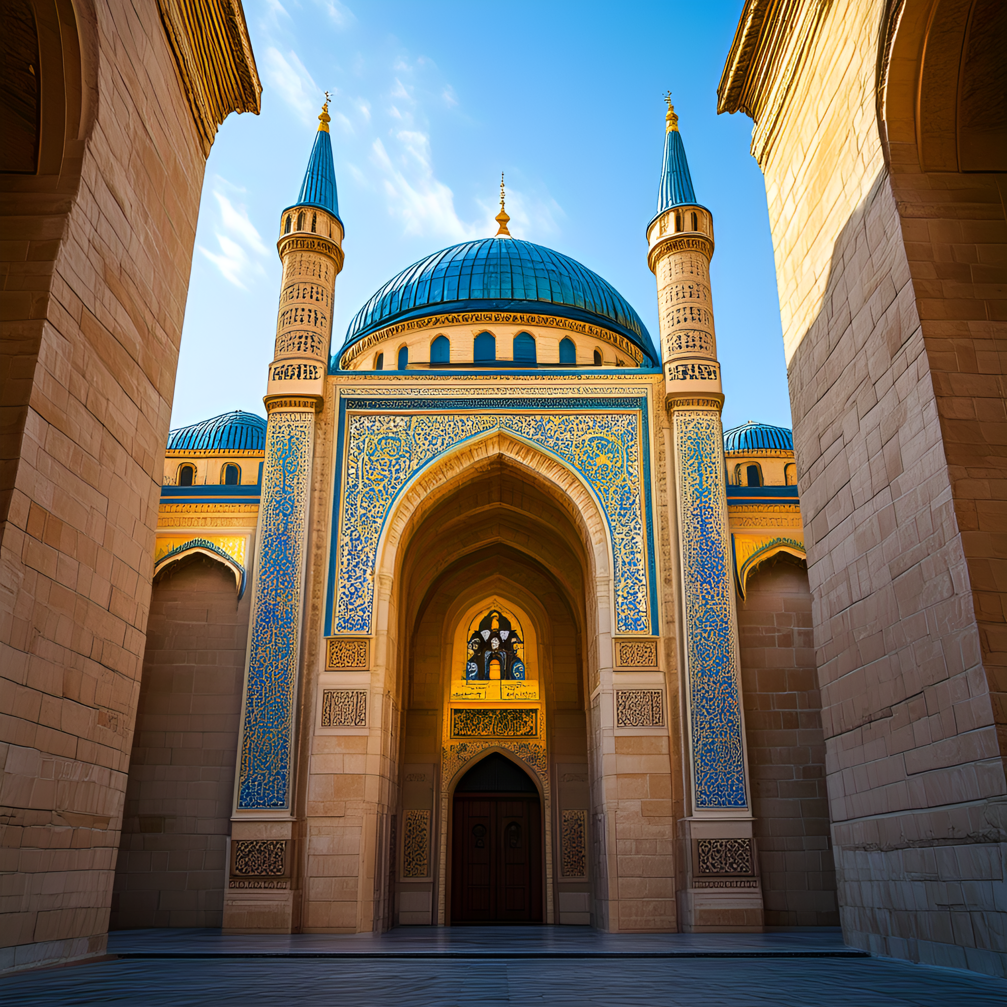
关于救恩观：伊斯兰教
伊斯兰教的普世原则
救恩观核心原则
伊斯兰教主张人类在真主前绝对平等，反对种族、地域差异，真主不会挑选任何一个民族作为自己选民。
对基督教的批判立场
反对将耶稣神格化，认为其定位违背一神论本质，谴责基督教高举耶稣为背叛真主之行。
耶稣再世的伊斯兰诠释
伊斯兰教认同耶稣末日降世，非因救赎，乃因耶稣受了不白之冤，犹太教贬低他，基督教高抬他，为要沉冤昭雪。

Slide 8


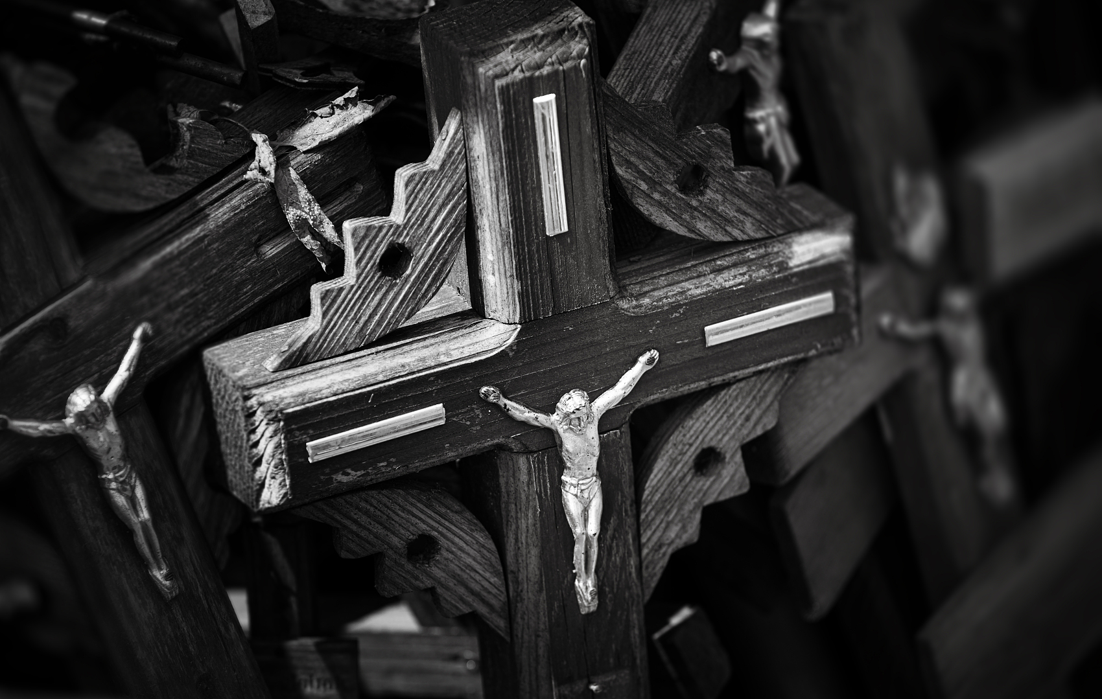
关于救恩观：伊斯兰教
伊斯兰教的原罪观与救赎
伊斯兰教否定原罪，认为亚当夫妇罪真主已赦免，并认为只有真主有赦罪权柄，人的悔改不一定得到真主赦免。
伊斯兰教的救恩观与圣战
伊斯兰救认为拯救是将来进入乐园，不下地狱，想进入要按时到清真寺做礼拜、念清真言与守律法，认为通过穆罕默德代求和殉道必能进入；圣战是为他们信仰、自己修炼与情欲争战
否认耶稣的十字架代赎
伊斯兰教否认十字架代赎，视耶稣为真主使者，其再来是审判的记号。

Slide 9
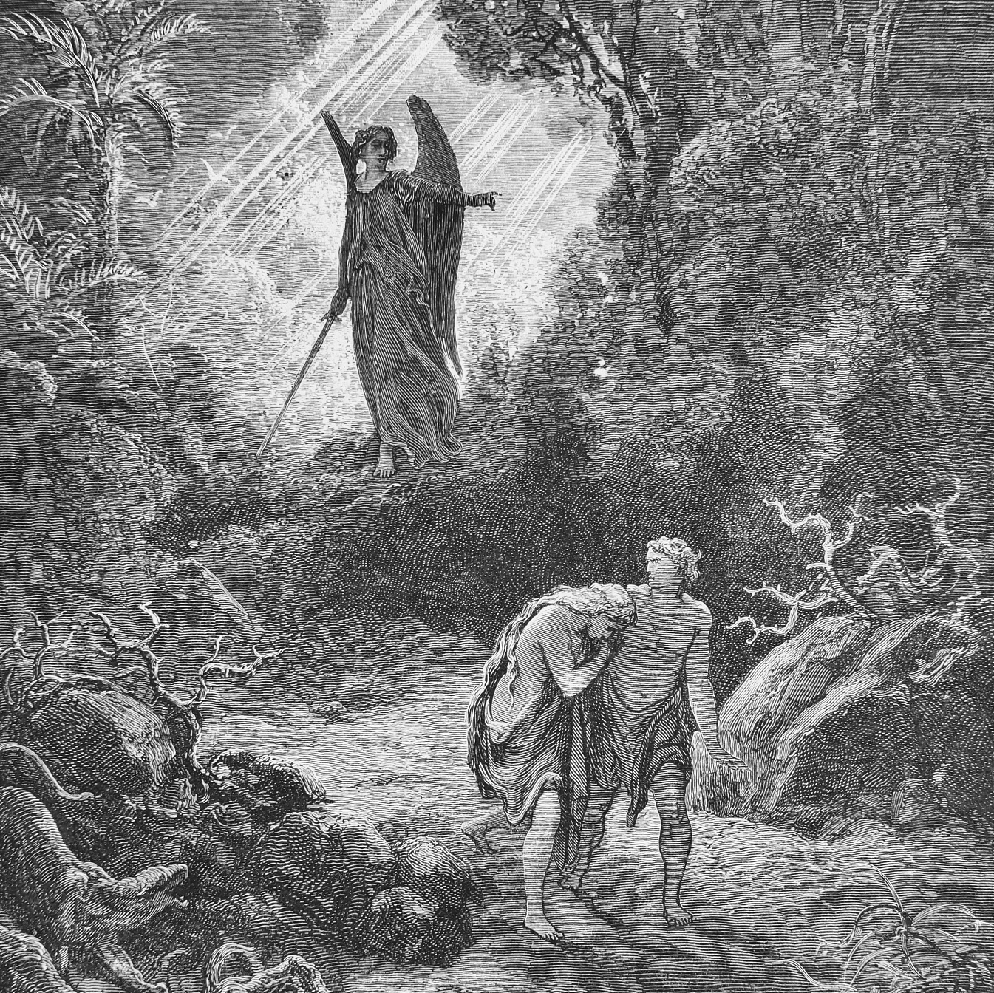

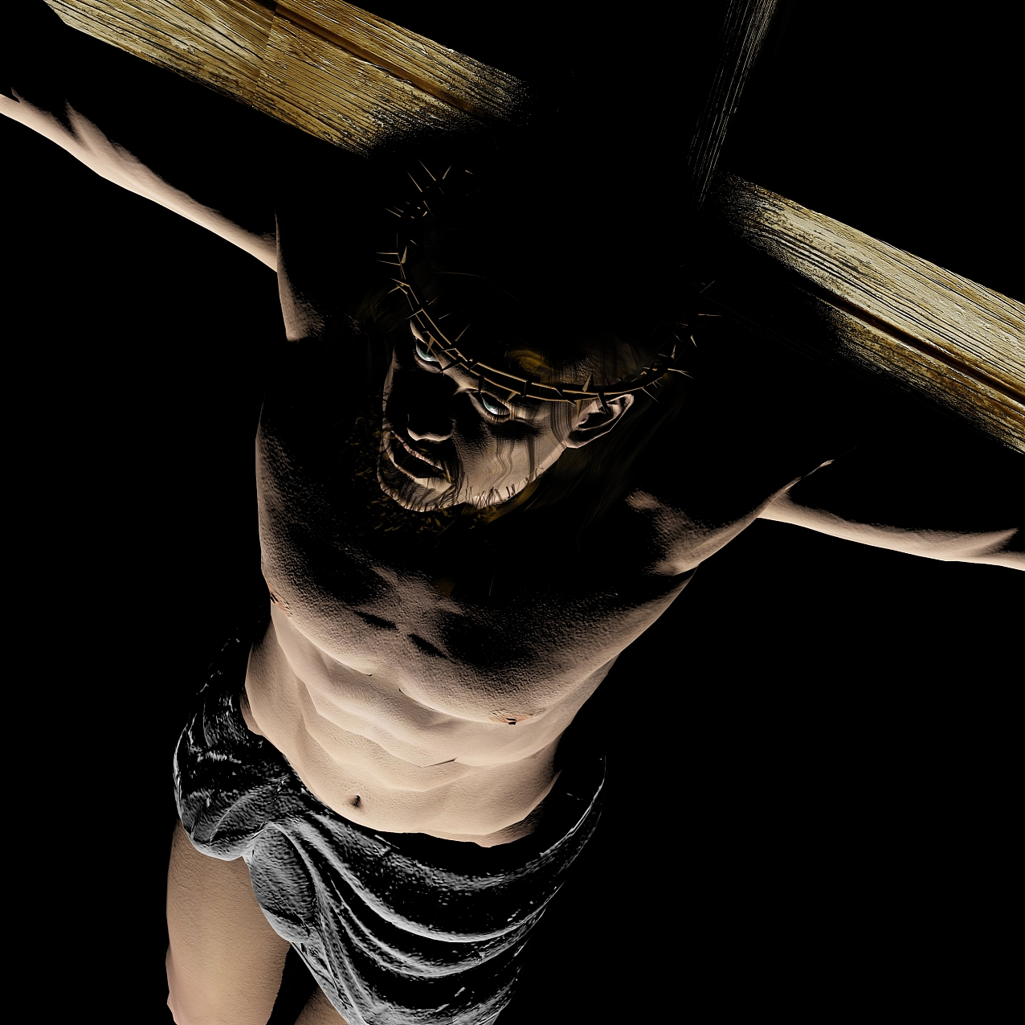
关于救恩观：基督教
基督教的罪与救赎观
原罪归因
罪的刑罚本质
基督代赎核心
基督教认为人类因亚当的过犯承受原罪，导致与神隔绝，自由意志因本性败坏而软弱，只能趋向犯罪。
罪不仅是律法违犯，更是对神的反叛，侵犯了神的公义与圣洁。，人无法靠自己获得救赎。
唯有耶稣十字架代赎能平息神公义之怒。使人与神和好。

Slide 10

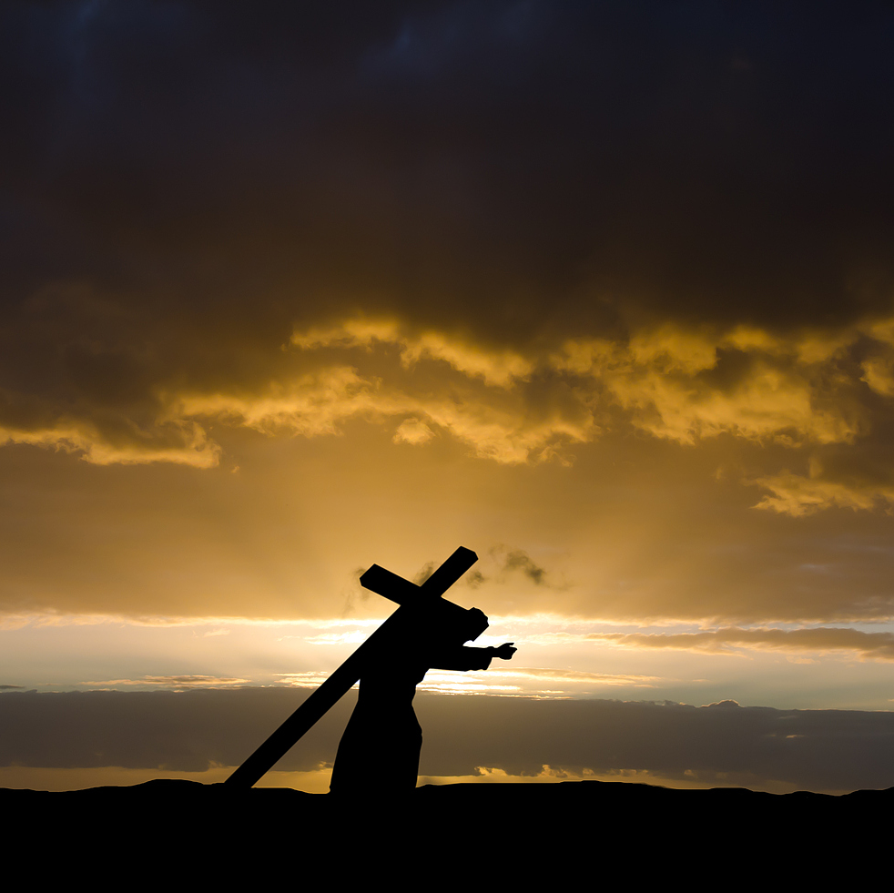

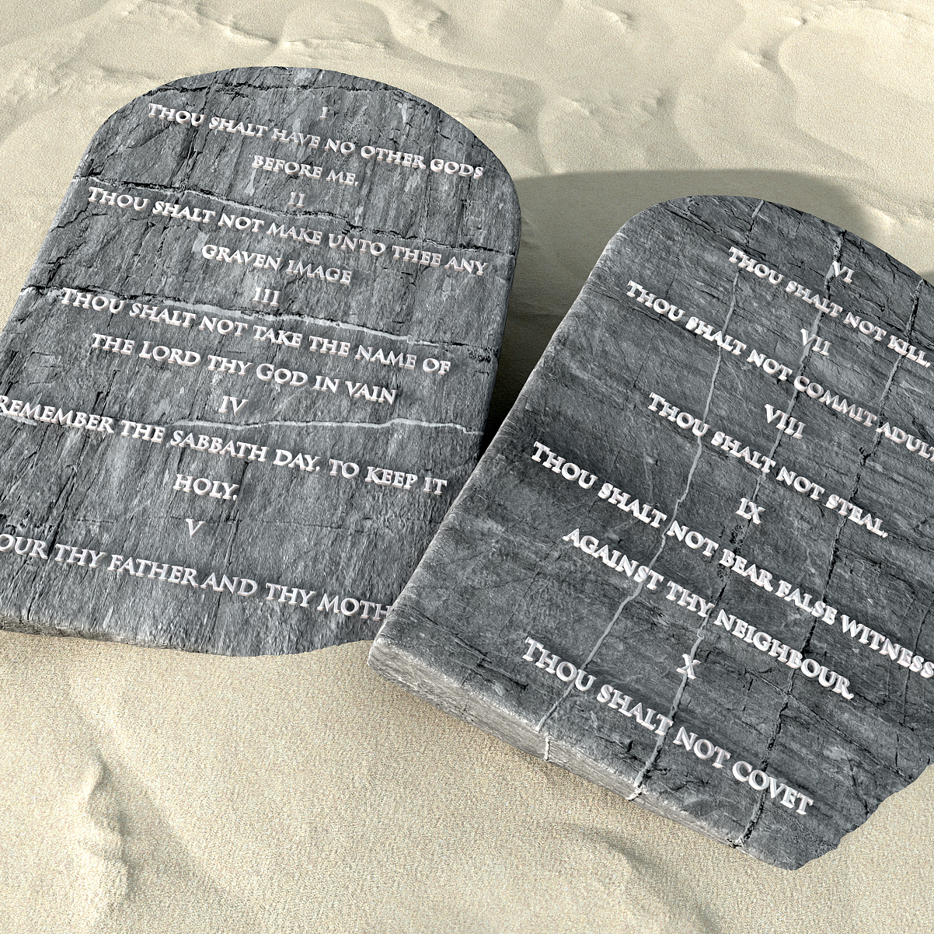
关于救恩观：基督教
弥赛亚职分
中保代赎
基督教认为弥赛亚即基督，其职分体现于道成肉身，作为人类中保承担罪罚。
基督主动承担人类罪责，以自身受难满足约的条件，使神震怒得消，为选民预备救恩途径。
弥赛亚的降临与救赎
信心本质
约的条件
得救信心由神赐予，非人可赚取，罪人唯凭信心接受基督完成的救赎，方能获得永生应许。
基督完全满足神之约的要求，其主动救赎行为使人类得享恩典，彰显神对选民的终极救赎计划。

Slide 11
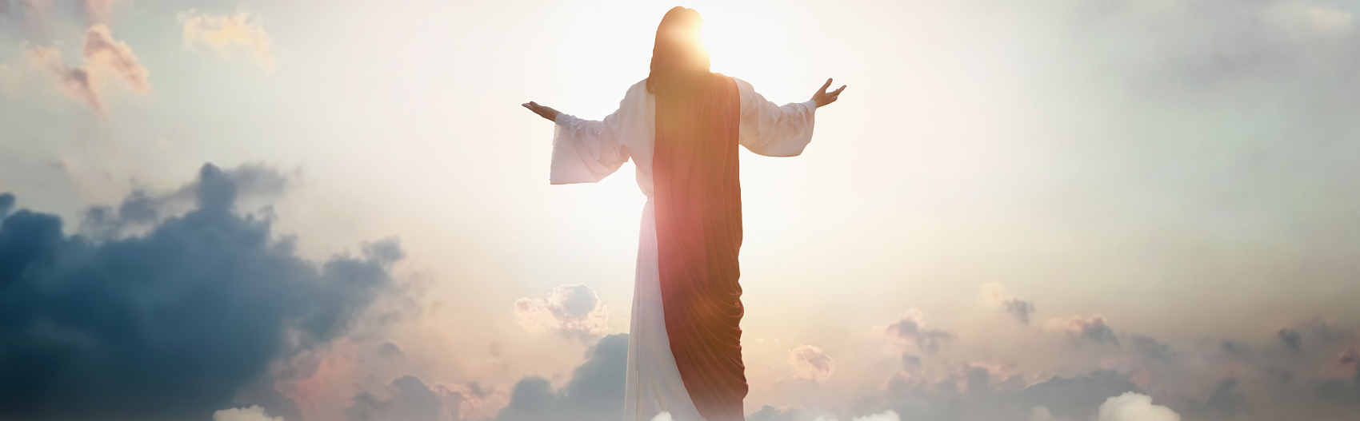
关于救恩观：基督教
基督的第二次降临与审判
披戴耶稣基督之义的人会进入天堂，彰显神的公义与圣洁，也彰显神的怜悯与恩典。

Slide 12
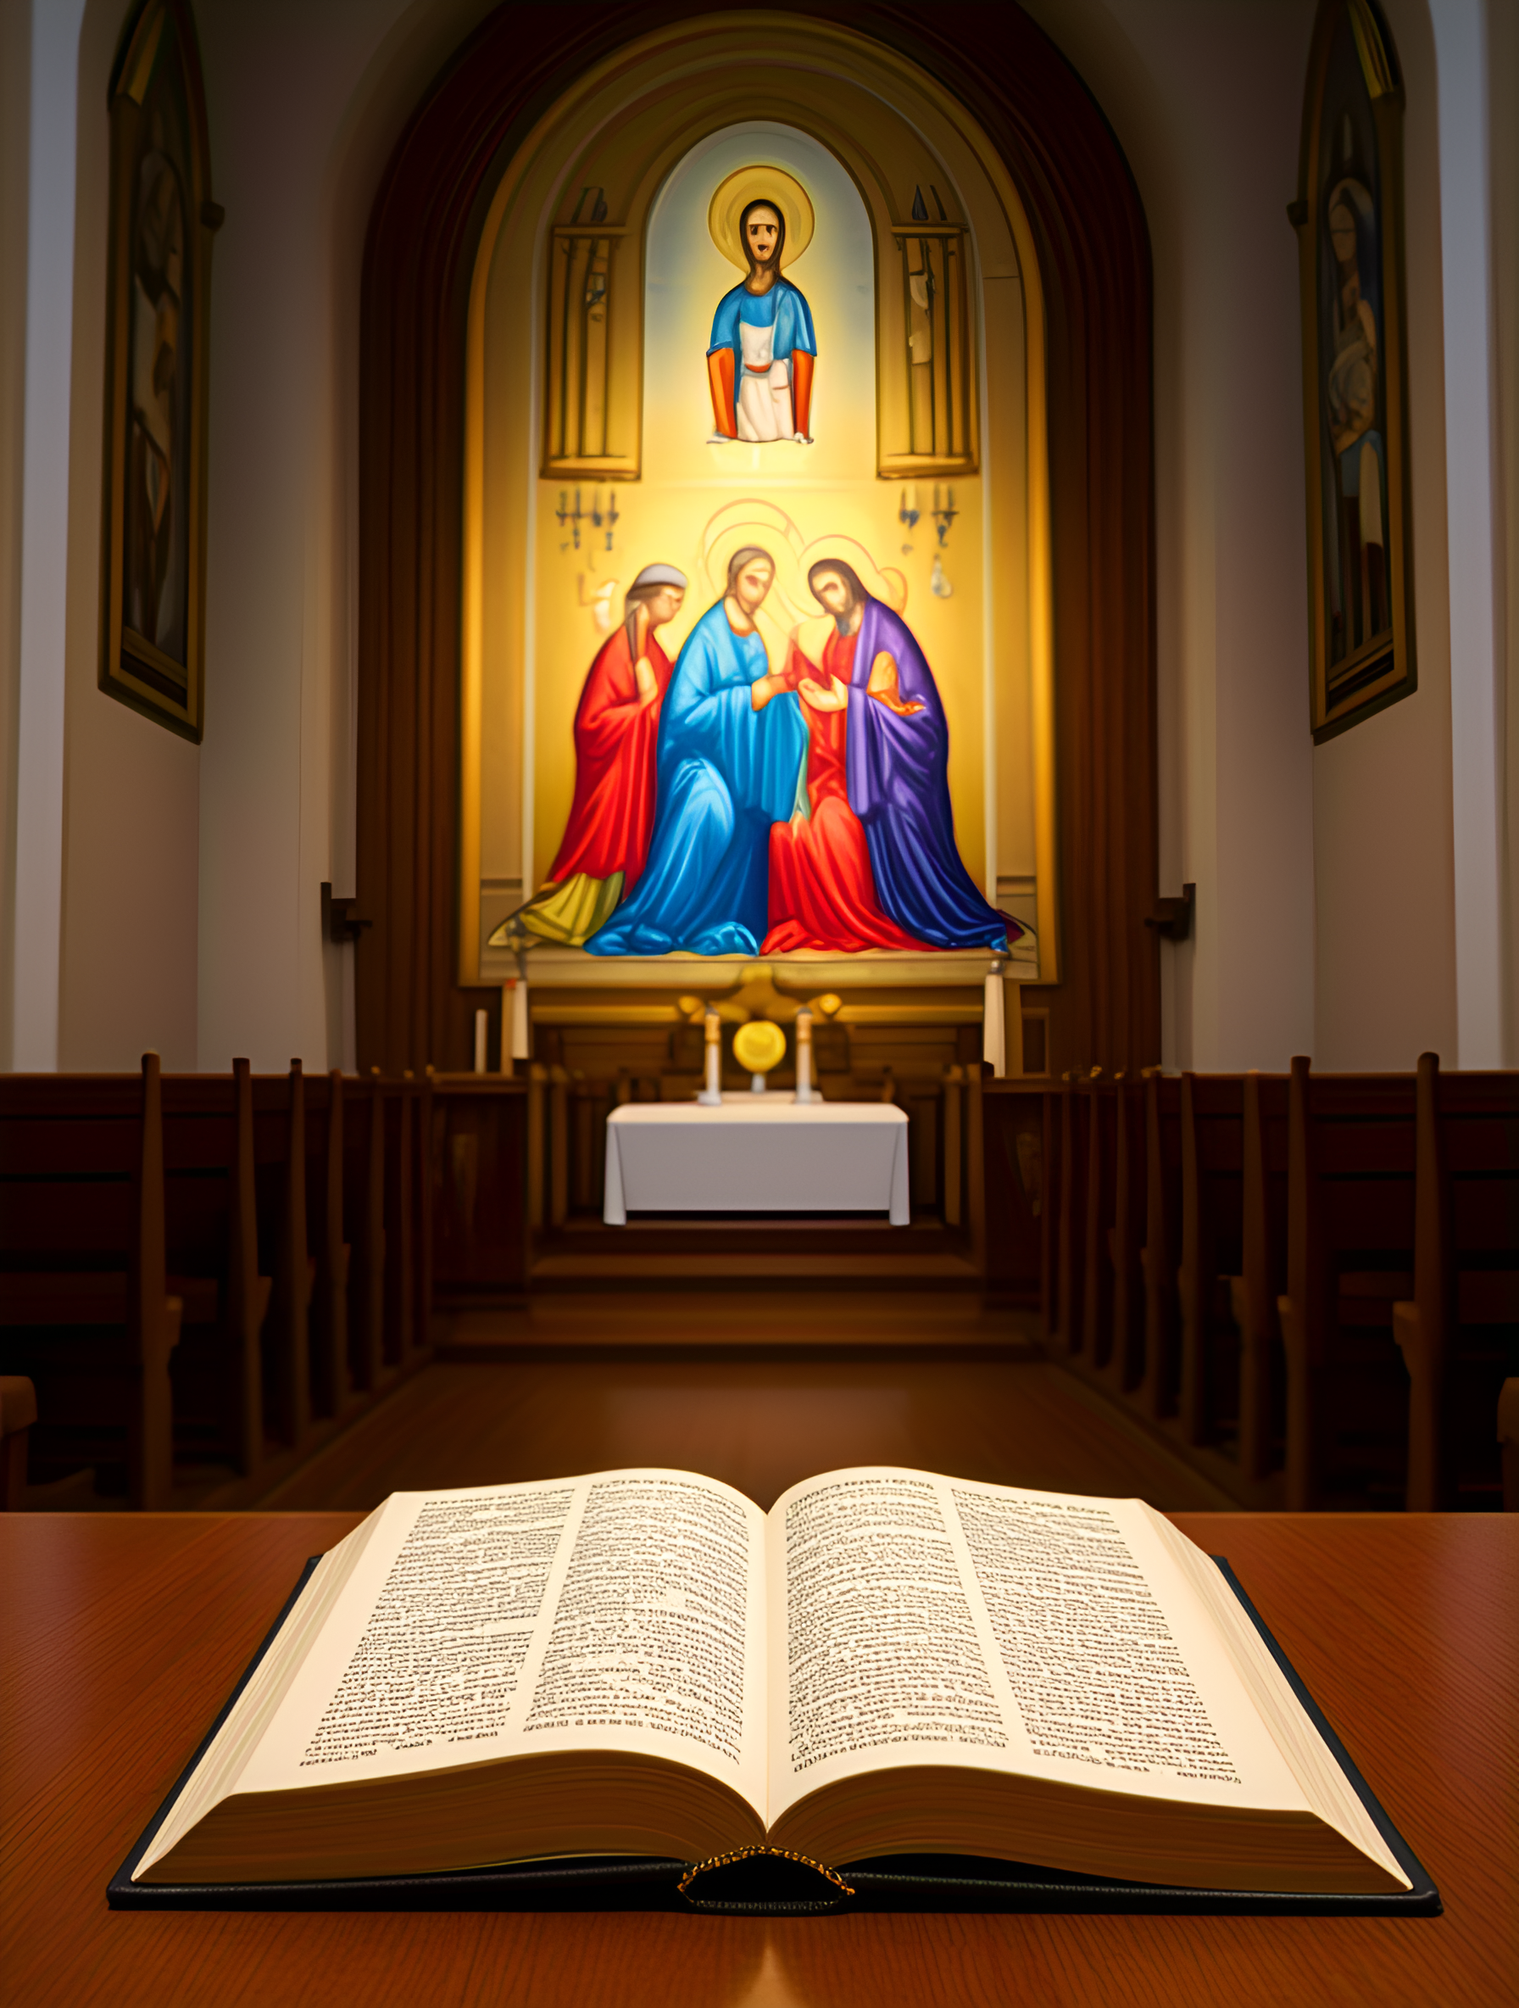

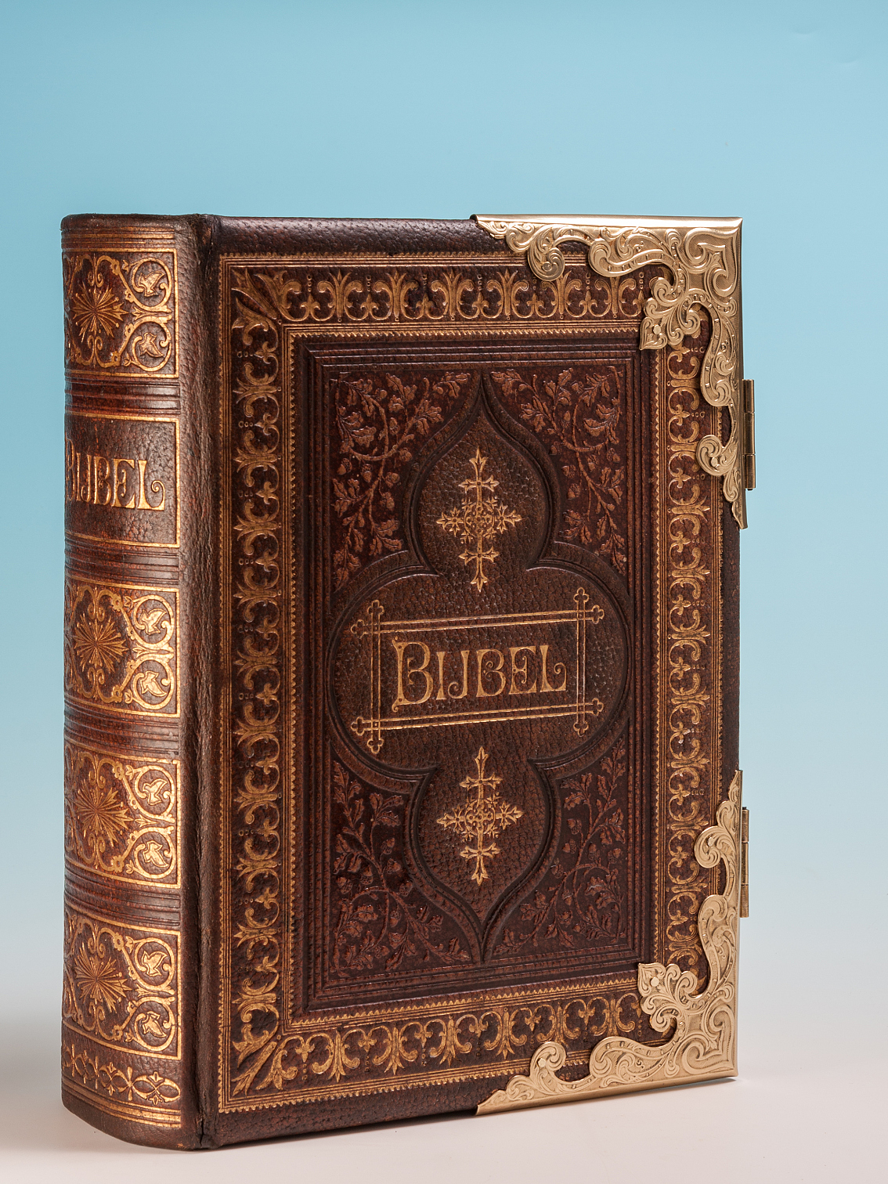
基督教与伊斯兰教的
比较
三位一体教义
救赎途径差异
启示权威性辨
基督教主张神为三位一体，耶稣为道成肉身，伊斯兰教否认耶稣的神性，是本质区别。
基督教以十字架救赎为核心，认罪悔改借基督中保得永生；伊斯兰教则相信只有穆罕默德代求与行为。
基督教以圣经为终极启示，认耶稣为神完全显明；伊斯兰教视古兰经为终极经典，否认新约神圣性，主张启示阶段性。

Slide 13
改革宗护教学回应
03

Slide 14
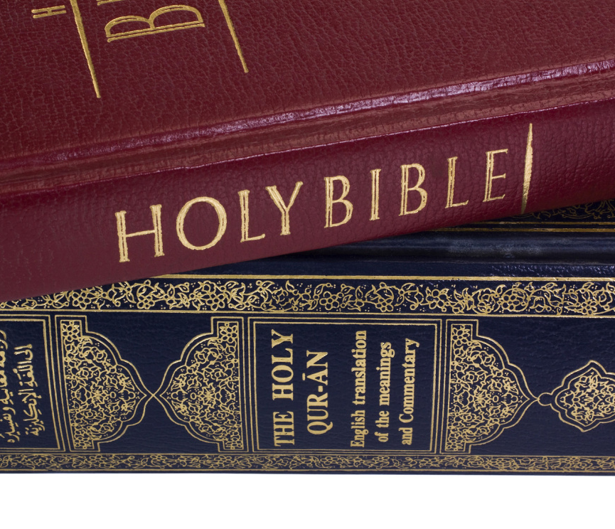
古兰经的内在矛盾
古兰经的矛盾性：佐证与冲突的张力
古兰经明确要求穆斯林确信圣经为真主降示（2:136、285；3:84等），并强调“不要与信奉天经者争辩”。但实际内容中，其信仰体系与历史记载却与圣经存在根本冲突，这种“佐证”与“背离”的矛盾，直接动摇了其作为“完全启示”的自洽性。
圣经的一致性：双重作者的协同印证
圣经跨越近15世纪，由40余位背景迥异的作者写成，却始终贯穿“罪的后果”与“神的慈爱”两大主题，内容高度统一。提摩太后书3:16指出其“神所默示”的本质，印证了“神与人双重作者”的特性——神的默示确保核心真理连贯，人的表达保留多元视角，共同构成完全启示。（同上）

Slide 15
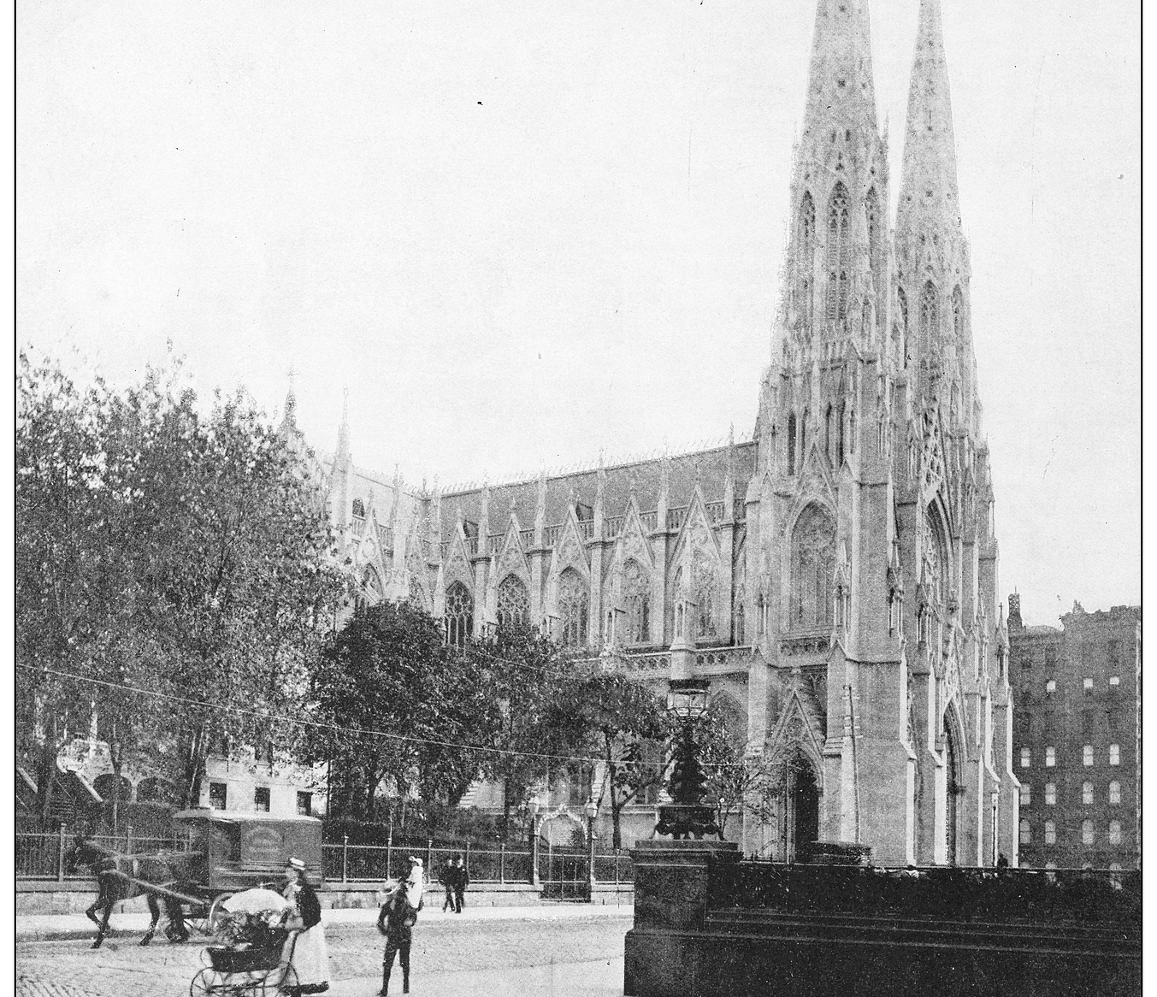
圣经历史传承的可靠性：对比与验证
历史记载的详实连贯性
圣经涵盖跨越数千年的历史记载，从创世、列祖迁徙到王国兴衰，时间线清晰、事件细节具体，完整呈现人类与神互动的脉络，区别于其他宗教典籍对历史的片段化概括。
预言应验的客观可证性
圣经包含数百条具体预言（如旧约预言弥赛亚降生于伯利恒、被卖三十块银钱等），均在历史中精确应验。这种「预言-应验」的闭环验证，为其神圣来源提供了客观事实支撑。
与其他宗教典籍的显著差异
古兰经虽涉及创造、先知故事等内容，但叙事零散无序，缺乏系统历史框架；且无一条明确应验的预言。相较之下，圣经的历史严谨性与预言兑现度形成鲜明优势。

Slide 16




独一论与三位一体：神爱属性的逻辑差异
独一论下神爱的依赖困境
古兰经对三位一体的误判偏差
伊斯兰教独一论认为真主是绝对单一的存在，其“爱”的属性需通过创造受造物实现——无受造界则无爱的对象，导致神的神圣属性依赖受造界，削弱神的自足性。
古兰经（5:75；5:116）批判“耶稣、玛利亚与真主为三神”的三神论，但基督教主流信仰的三位一体是圣父、圣子、圣灵的本质同一、位格独立，从未包含玛利亚，显示古兰经对基督教核心教义的误解。
三位一体的内在爱共同体
神爱属性的独立性分野
基督教认为三位一体的三位格在创造前已存在完全的互爱关系：圣父、圣子、圣灵本质同一却位格不同，彼此感应契合，爱是神的内在属性，无需依赖受造界。
独一论使神爱需外求受造界，隐含“神依赖世界”的矛盾；三位一体则通过内在位格关系，确保神爱自足且超越，既维护神的超越性，又避免不可知论困境。

Slide 17
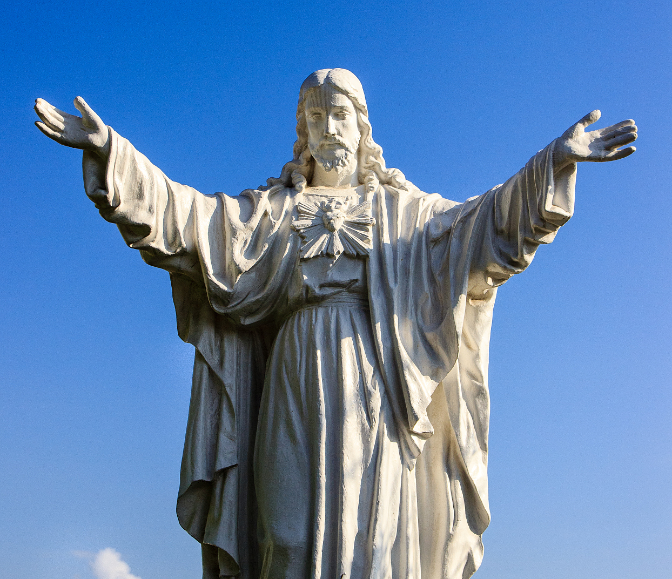
耶稣的身份：神与人的合一
超越先知的特殊地位
古兰经记载耶稣（尔撒）由童贞女所生、创造生命、纯洁无罪且被神高升，其独特性远超其他先知；但穆斯林因耶稣的人性否定其神性，而基督教经文明确耶稣兼具神人二性——他是创造主（约1:1-4）、与神永恒同在（诗110:1），是神本体的真像（来1:3）。
多维度的身份见证体系
耶稣身份非自说自话，有多重见证：旧约预言（创3:15、赛7:14）、施洗约翰认证（约1:29-34）、圣父圣灵启示（太3:16-17）、神迹印证（约5:36）、自身宣告（约8:14），更有死亡复活的集体见证（林前15:3-8），构成完整可信的证据链。
道成肉身的神圣意涵
穆斯林质疑神"卑微成凡人"，却忽视神的智慧远超想象——神差遣无瑕疵独生子降世，以十字架担当罪孽，既满足公义审判，又彰显慈爱救恩。这一过程非软弱，而是神权能与爱的终极表达，是罪恶得赎的核心路径。

Slide 18

因信称义核心辨析
穆斯林救恩困境
善行的根本缺陷
耶稣完全救赎
古兰经对天堂准入存在矛盾，穆斯林即使严守律法，仍无法确信得救——仅圣战或朝圣途中离世者可能例外。其罪得赦免与否全凭真主意欲，连阿布·伯克等伟人临终亦恐惧不安。
人所行道德或善举，因动机非为荣耀神，存在无法弥补的缺陷。此缺陷盖过一切优点，故单纯靠行为无法解决罪的问题。
唯独圣经宗教为罪得赦免提供权威答案。耶稣以十字架承担全罪刑罚，赐下恩典救赎：信靠者重生、罪得赦免、与神和好，确知能进新天新地。

Slide 19
护教学的运用与对话
04

Slide 20



与穆斯林对话的切入点
了解穆斯林的有哪些禁忌
避免批评穆斯林信仰，尊重差异，以尊重促交流。
在上文中我们了解到基督教与伊斯兰教在神学与属灵上的关系，那么，实际上基督徒如何与穆斯林建立关系呢
要谦卑有耐心
以谦卑心沟通，耐心传递真理，避免对立促理解。
以见证胜于争辩
以平安谦卑的见证代替争辩，活出基督之爱感化穆斯林。

Slide 21

教会的责任与见证
真理与爱心的平衡
真理固守，爱心相融，基督之道显其中。
祷告与宣教的呼召
祷告改变生命，以基督之爱影响他人，温柔传道显福音。
在文化与信仰之间作桥梁
以尊重搭建文化信仰桥梁，以诚实公义的生活传递基督精神。

Slide 22
结论
05

Slide 23


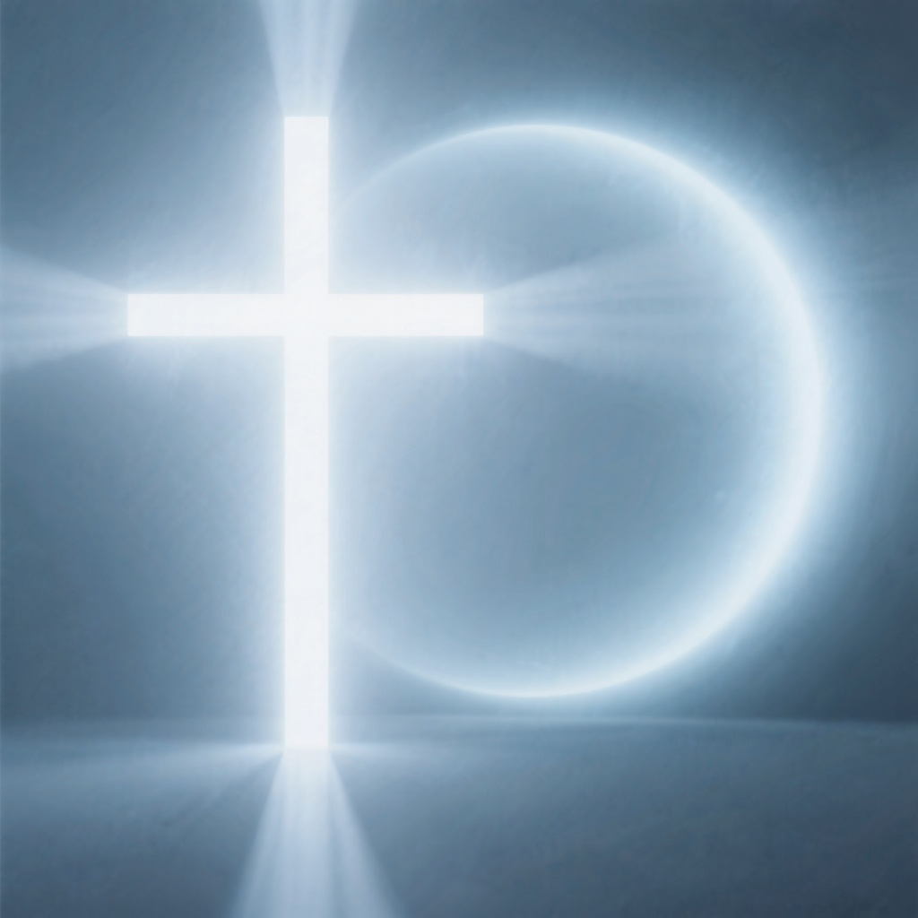

从伊斯兰教到基督：寻求神的生命对话
共同的寻求：人心深处的神渴慕
基督徒的自省：警惕形式化的信仰
穆斯林通过五功实践表达对安拉的敬畏顺服，基督徒以信望爱回应神的呼召——二者虽路径不同，却共同印证了“人心深处对神的渴慕”。
基督徒不可因“认识基督”自夸。许多时候，我们虽敬拜独一真神，却陷入“真神假拜”的形式：祷告流于重复、爱心止于口头、信仰沦为身份标签。我们需不断归回福音核心。
基督的成全：末世显明的真光
爱的见证：以真理传递生命的福音
神在末世藉着儿子耶稣向人说话（来1:1-2）。基督不仅是“先知的延续”，更是“神本体的真像”，。相比伊斯兰教中“模糊的神的倒影”，基督是“显明的真光”，使人能坦然无惧亲近神。
与穆斯林相遇时，我们当放下优越与敌意，以爱与怜悯为桥梁。护教学的目的不是“赢得争论”，而是“让人认识基督”——祂是赦罪的源头、永生的应许，更是道路、真理、生命。

Slide 24

谢谢
THE END
只要心里尊主基督为圣。有人问你们心中盼望的缘由，就要常作准备，以温柔、敬畏的心回答各人。彼得前书 3:15

